Slide 1
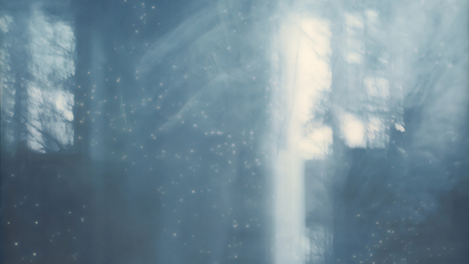
Det magiske i kunsten
Eksamensprojekt
1hfbk, forår 2025

Slide 2
Problemstilling:
Hvordan kan magi visualiseres og tematiseres i et kunstnerisk udtryk?
Krav til eksamen:
Ved eksamensprojektet lægges der vægt på eksamensprojektets idé, proces og udførelse i forhold til den opstillede problemstilling.
Derfor bør eksamensprojektet indeholde følgende:
  Titel og udstilling: Dit færdige værk skal have en titel og du skal overveje, hvor værket (optimalt) skal udstilles
  Analysearbejde: Du skal kunne præsentere dit eget værk ligesom du skal kunne analysere dit eget kunstværk samt perspektivere/sammenligne til et eller flere kendte værker
  Valg og fravalg: Du skal sørge for at få reflekteret over valg/fravalg undervejs i din proces – og du skal dokumentere/visualisere det.

Slide 3
Opgaveløsning
Dit værk:
Du skal udarbejde et værk med afsæt i projektets emne: Det magiske i kunsten
Udtryksform:
Du vælger selv, hvilken udtryksform, du vil udarbejde dit værk i - og du må gerne blande udtryksformer
Materialer:
Benspænd: Du skal arbejde med materialer, du selv kan skaffe, eller vi har i billedkunst
Proces og inspiration:
Du skal undervejs sørge for at dokumentere din proces
Du skal finde et eller flere kendte værker, du kan perspektivere til /sammenligne med dit eget værk

Slide 4
Styr på teorien - forståelsesspørgsmål:
Hvilke to tilgange til det magiske forklares i teksten? Giv eksempler
Hvilke genrer /fra fx film og litteratur) kender du, der indeholder magiske elementer? Forklar, hvad der kendetegner det magiske
Hvilke tre forskellige typer af magiske verdner præsenterer teksten? Og hvad kendetegner dem?
Hvilke virkemidler nævner teksten som ofte anvendt, når kunstnere skal fremstille oplevelsen af noget magisk, fx i naturen?
I hvilke kunsthistoriske perioder er man særlig optaget af det magiske?

Slide 5
Tre typer af magiske verdner:
1) Den magiske verden
Her foregår hele fortællingen i et magisk univers, fx i eventyrerne, hvor der er drager, trolde, flyvende tæpper mm
2) Den magiske verden møder den virkelige verden
Her støder den magiske verden sammen med den realistiske verden. Ofte er der en form for overgang, fx en dør, en tunnel, en drøm, et klædeskab el lign form for ‘magisk passage’
3) Den magiske verden er en naturlig del af den virkelige verden
Her udspringer det magiske af mere almindelige hverdagssituationer, et ‘magisk sammenstød’, fx som i Ternet Ninja eller Da Lotte blev usynlig

Slide 6
Refleksionsøvelse
Lav to lister på tavlen – én med tinge der er magiske, og én med ting der ikke er

Slide 7
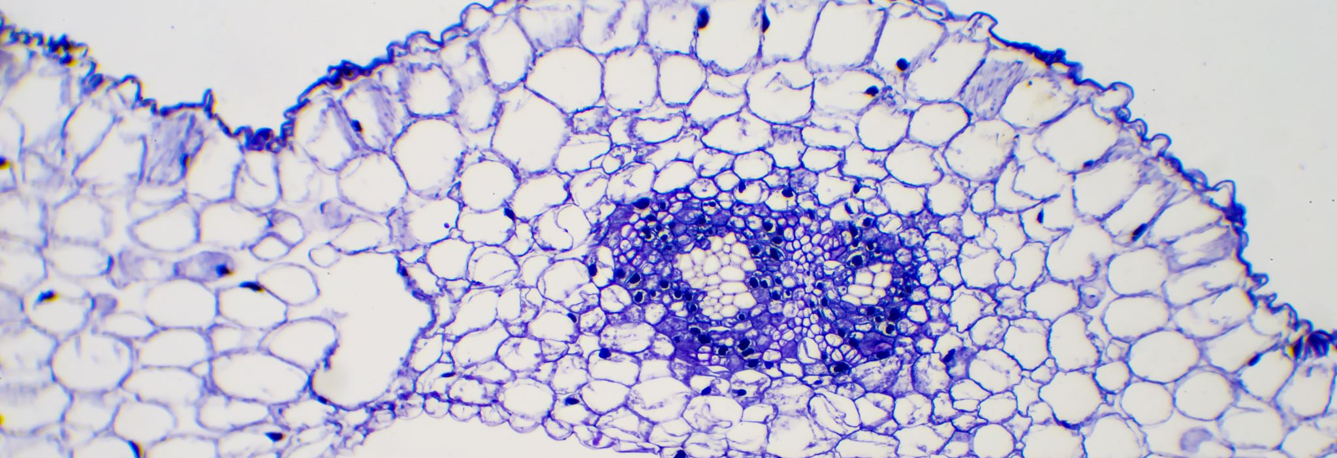
Research og inspiration: Magiske kunstværker i kunsthistorien
.
Læs s. 97 i kompendiet og find en række værker, der tematiserer ‘det magiske’ og kan inspirere dig til dine egne visuelle undersøgelser.

Slide 8
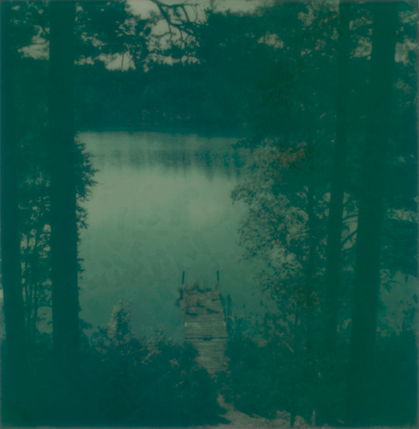
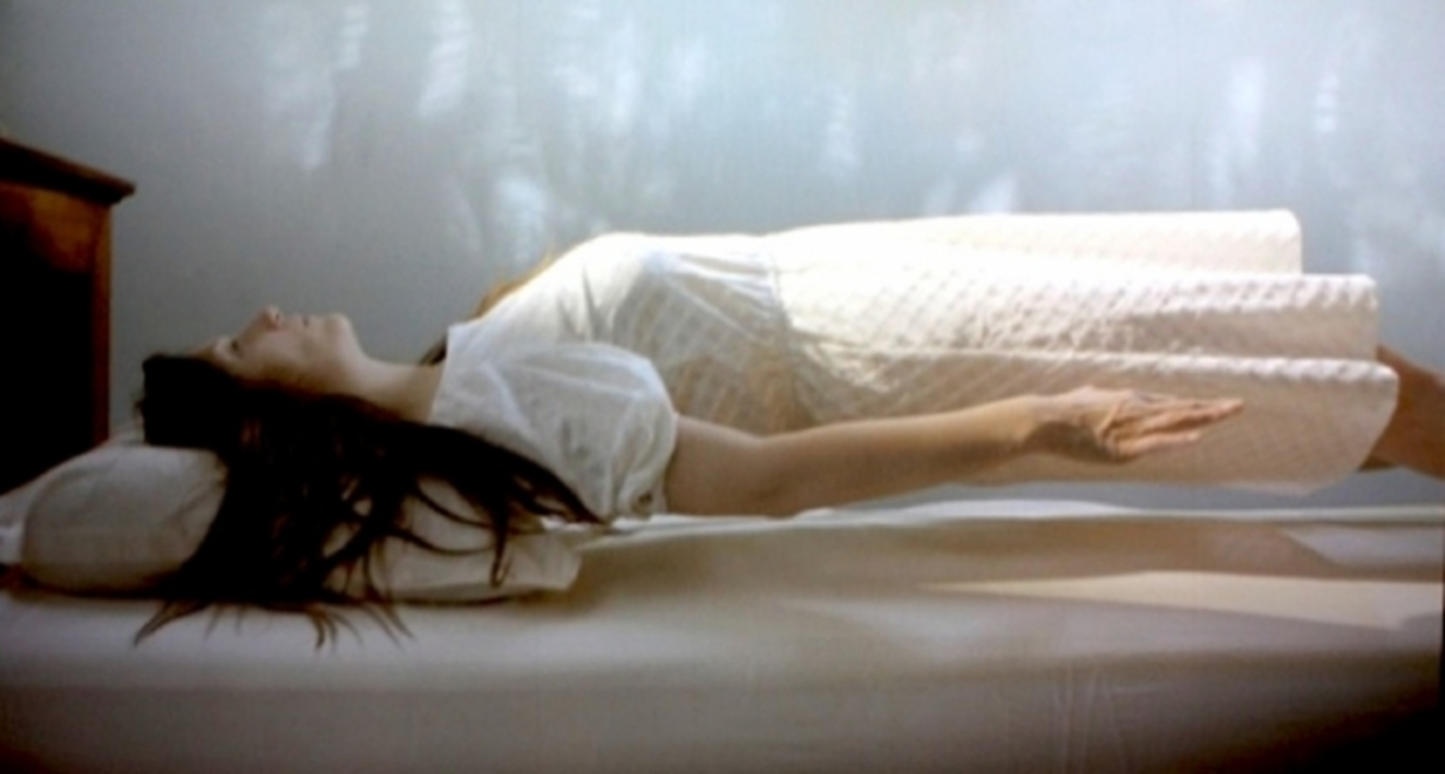
Astrid Kruse Jensen The house inside her, videostill, 2011 og Disappearing Into The Past #54, 2011
Notes:
Astrid Kruse Jensen har med sin poetiske realisme været med til at genindføre det æstetiske og maleriske i fotografiet efter 90ernes antiæstetiske snapshotstil. Kruse Jensen portrætterer en verden, der befinder sig et sted mellem virkelighed og forestilling. De fleste af hendes fotografier er taget om natten og viser objekter, landskaber eller steder indhyllet i mørke og forladt af mennesker. Stemningen er både gådefuld, urovækkende og næsten uvirkelig (fra Kunsten.nu)

Slide 9
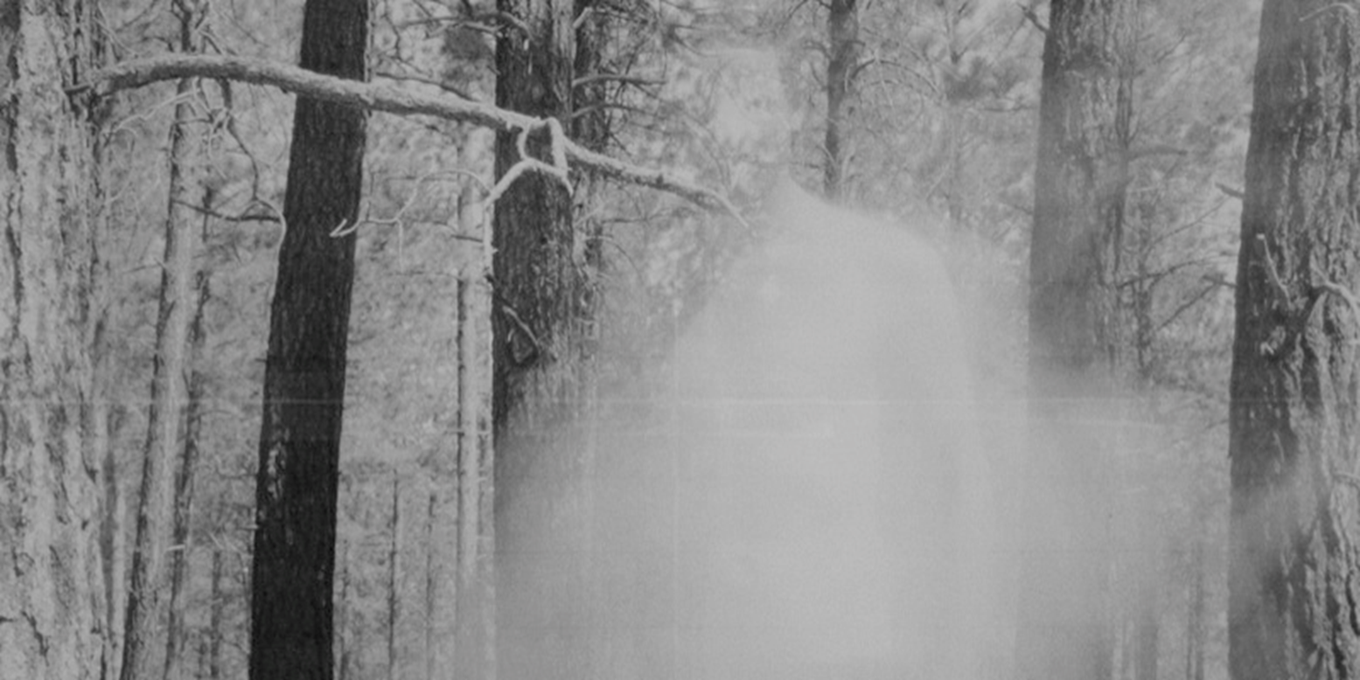
Adam Jeppesen Xcopy V (Udsnit), 2011
’After the storm’, 1917, Walter Kleinfeldt captions one of his images showing bodies strewn across the battlefield
Notes:
Værket Xcopy VII er optaget et sted på Jeppesens rejse fra Arktis gennem Nord- og Sydamerika til Antarktis. 487 dage var Jeppesen alene undervejs på en ensom og udmattende vandring, hvor det moderne samfunds pejlemærker forsvandt og den vante tidsfornemmelse fortonede sig. Billedet peger således også tilbage på fotografiets udgangspunkt – at fange og fastholde verden i et øjeblik. (Fra Kunsten.nu)

Slide 10
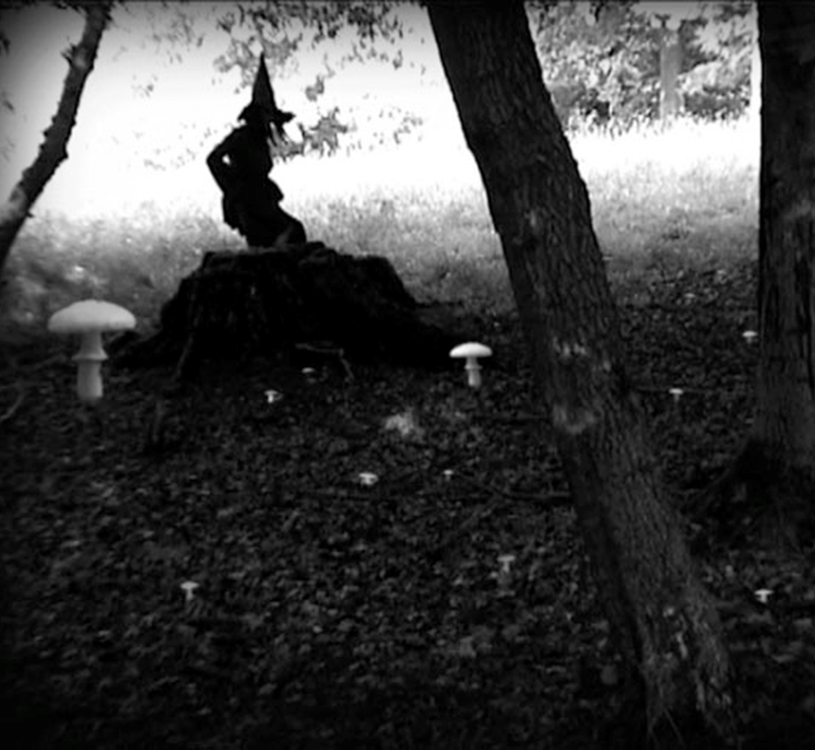
Rikke Benborg When you see a witch in the forest who is imagining who?
videostill, 2001
Notes:
Hendes værker befinder sig i et surrealt univers, hvor drøm og virkelighed mødes i fantasifulde tableauer, der udfordrer den gængse virkelighedsopfattelse.

Slide 11
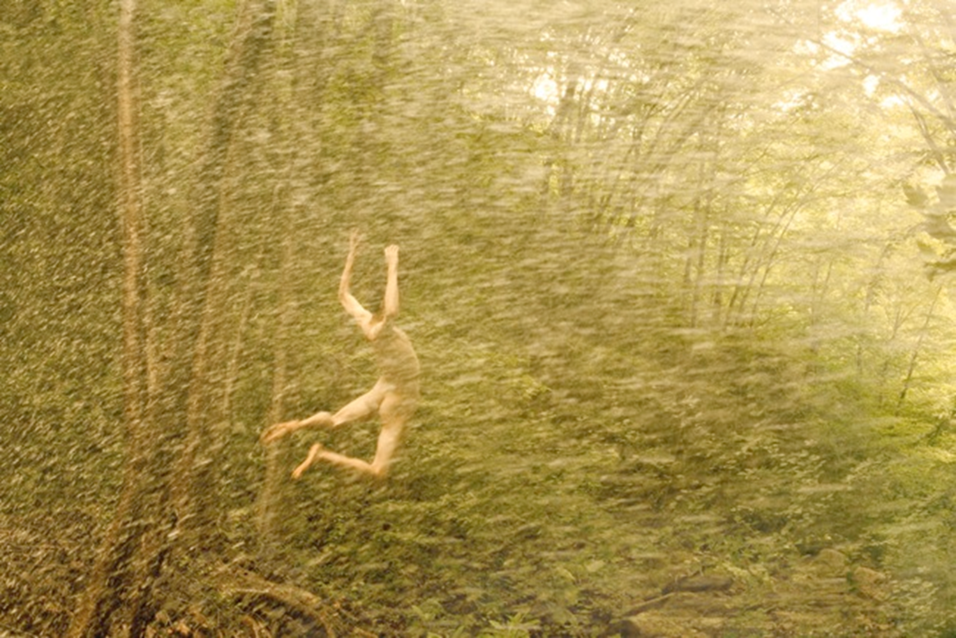
Ryan Mcginley Alex (Hurricane), 2010

Slide 12
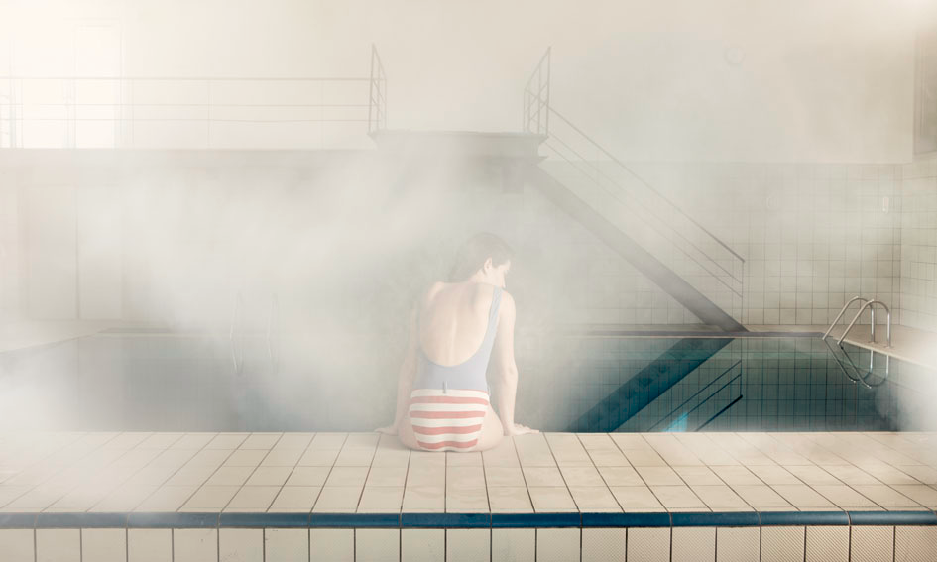
Ines D’orey, Limbo #01 | 180x105cm, 2015

Slide 13
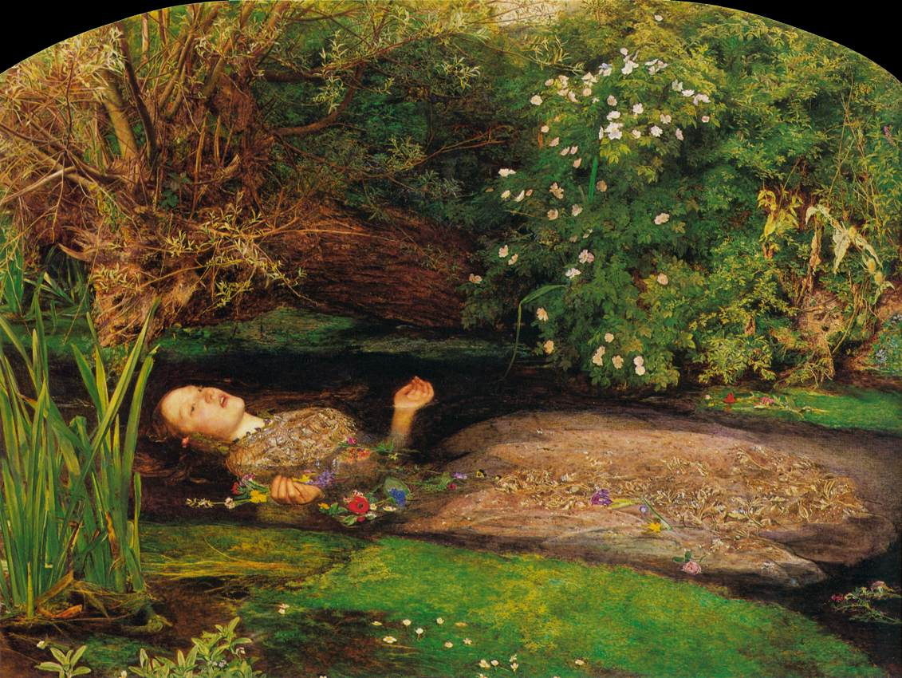
John Everett Millais Ofelia (1851-1852)
Notes:
Intertekstualitet – linje tilbage til præ-rafaelitterne og deres projekt. Prærafaelitterne mente at finde et oprindeligt udtryk af renhed, åndelighed og fromhed i den italienske ungrenæssance.
I motiver fra både sagnverden, bibelhistorie, litteratur og samtid blev såvel det litterært-fortællende indhold som det moralske eller religiøse idégrundlag formidlet via et forenklet kunstnerisk sprog, hvorfor der ofte er noget bevidst primitivt i prærafaelitternes udtryksform.
Skildringen af samtiden var moraliserende og socialt bevidst, malerne anvendte en kraftig, til tider lidt grel kolorit, og detaljen helligedes megen opmærksomhed.

Slide 14
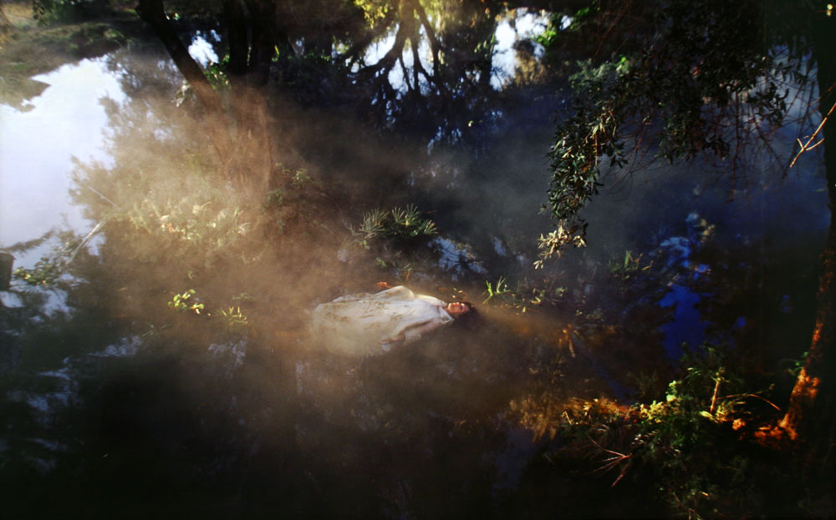
Shirin Neshat, Untitled (Zarin Series), 2005

Slide 15
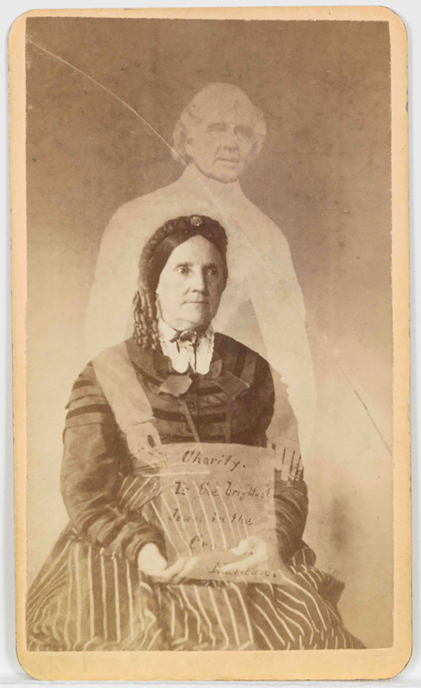
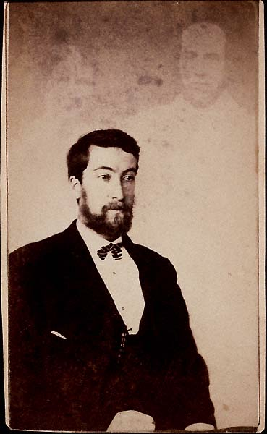
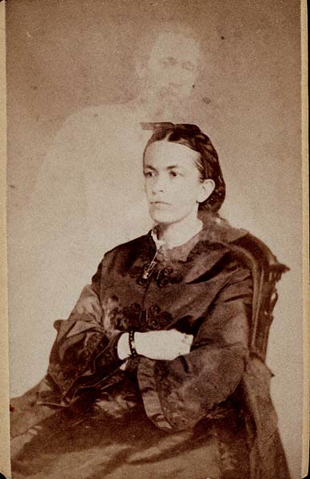
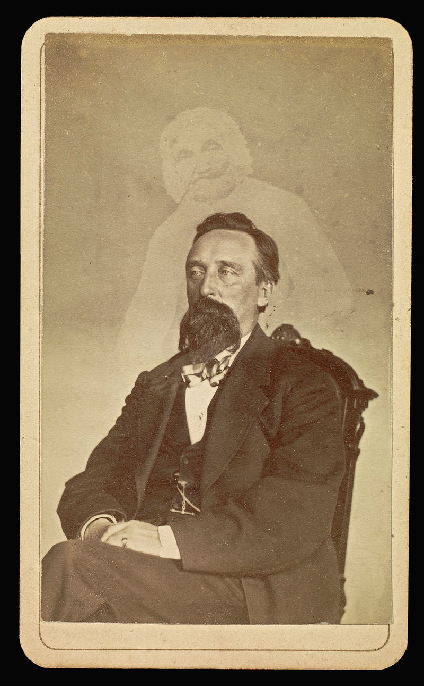
Spirit photograph, William Mumler’s studio, Boston 1860->
Notes:
http://bombmagazine.org/article/3454628/tony-oursler

Slide 16
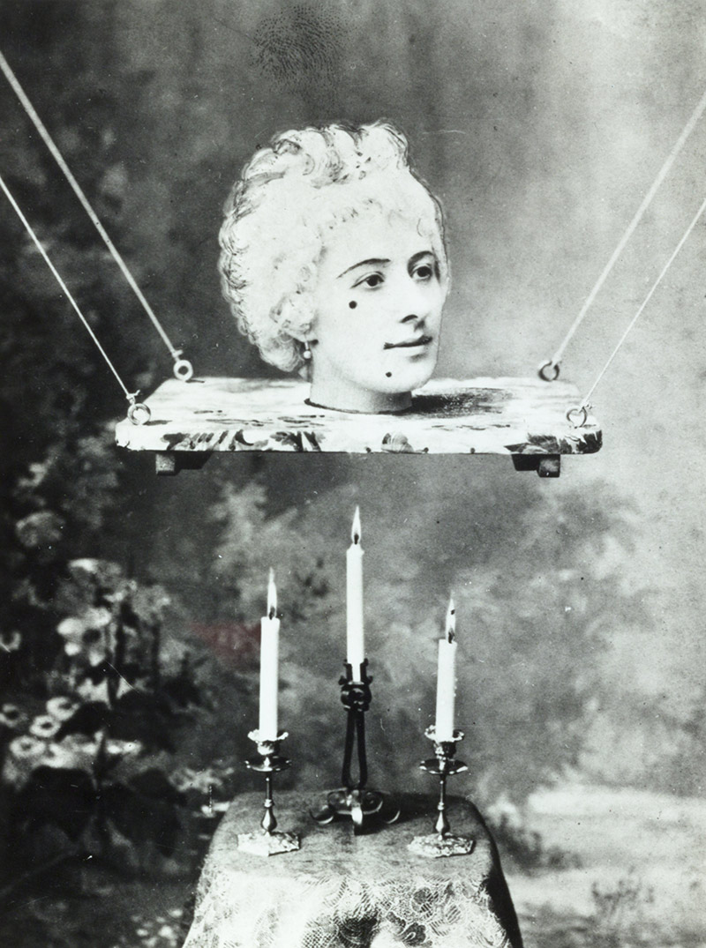
Still featuring Jehanne d'Alcy, actress and wife of Georges Méliès in his film La source enchantée, circa 1890.

Slide 17
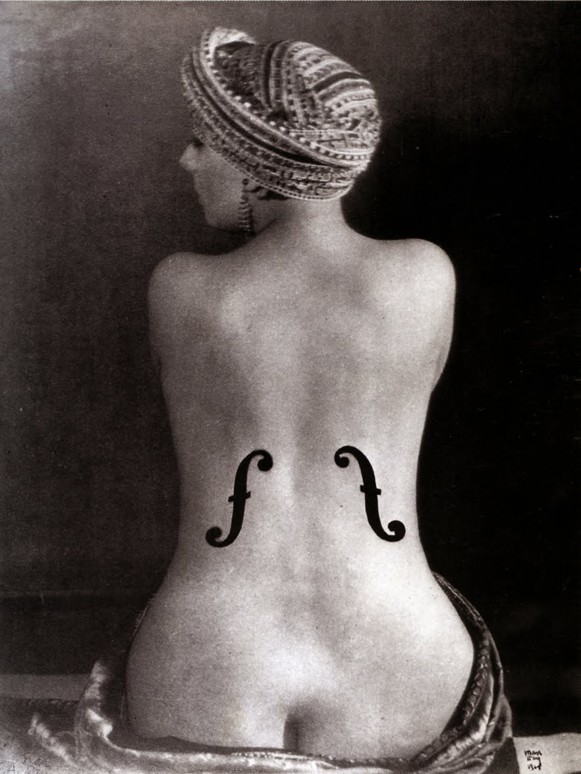
MAN RAY Le Violon d'Ingres , 1924

Slide 18
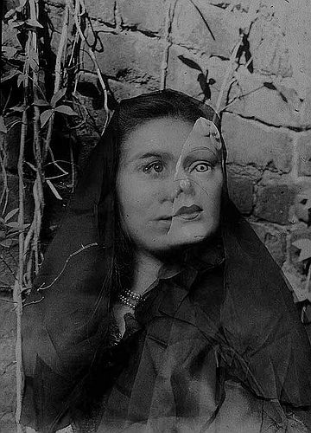
Clarence John Laughlin Farewell to the Past No. 4, 1946
Notes:
http://www.boerner.net/jboerner/?p=5275

Slide 19
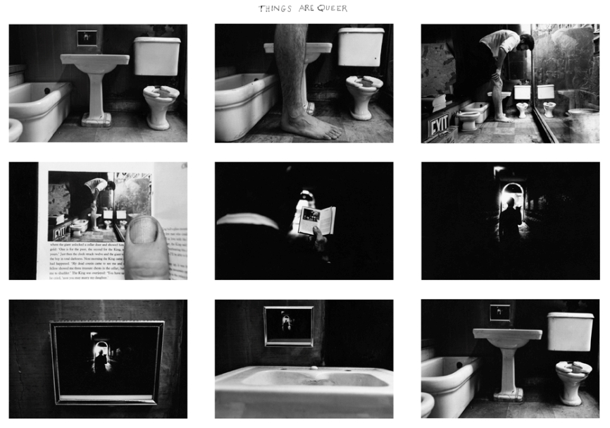
Duane Michaels: Things are Queer, 1973

Slide 20
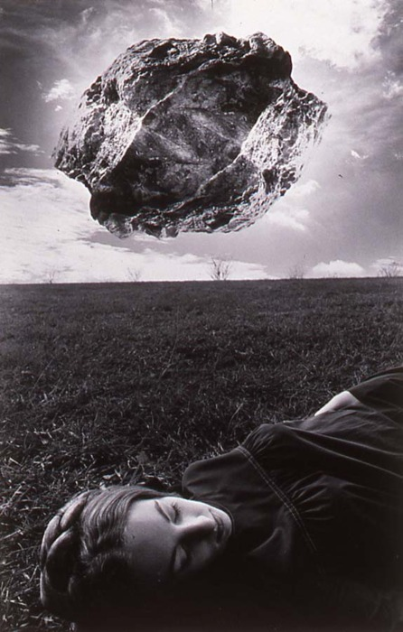
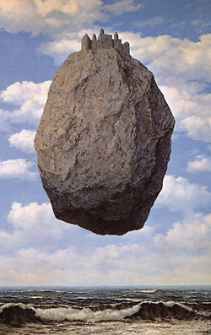
René Magritte
Le Château des Pyrénées, 1959
Jerry Uelsmann Magritte's Touchstone, 1965

Slide 21
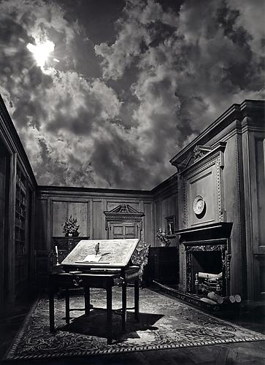
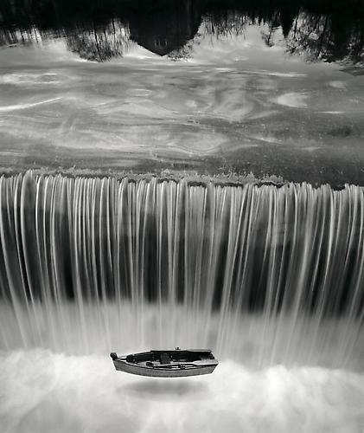
Jerry Uelsmann Philosopher's Desk, 1974 Uden titel, 2006

Slide 22
Off Location, 2001 Serien består af en række fotografier der forestiller bygninger og steder i det offentlige rum. De fremstår umiddelbart velkendte og fortrolige som bygninger og pladser, men billederne har samtidig en fremmedgørende og ‘unheimlich’ karakter. De er digitalt retoucherede således, at alle spor af menneskelig tilstedeværelse og adfærd er fjernet. Biler, cykler, trafiksignaler, graffiti, døre, vinduer mm. mangler, og arkitekturen fremstår derfor ude af skala og fremmedgjort som en slags parallelvirkelighed. Der er ikke tilføjet nogen ny information til billedet, der ikke allerede findes i forvejen. Der foretages udelukkende en reducering af information og en fjernelse af forskellige elementer i billedet. Hvert fotografi er sammensat af flere digitale billeder for derved at opnå tilstrækkelig høj opløsning til at retoucheringerne fremstår troværdige. Fotografierne spiller rollen som klassiske, dokumentariske fotografier, der uprætentiøst blot viser hvad der er sat foran kameraet. Men fotografiet afkontekstualiseres fra entydigt at henvise til et bestemt sted, en bestemt lokalitet (sådan som det ellers er fotografiets natur), til at glide over mod et billede af ren form og arkitektonisk plan. Retoucheringen bidrager til billedernes urovækkende effekt. Det kendte, det genkendelige gemmer noget umenneskeligt, noget uhyggeligt således at vores almindelige, trivielle hverdagsrum reduceres til et mennesketomt kulisseunivers, der til forveksling ligner virkeligheden.

Slide 23
Jesper Rasmussen, Havneholmen I, 2011

Slide 24
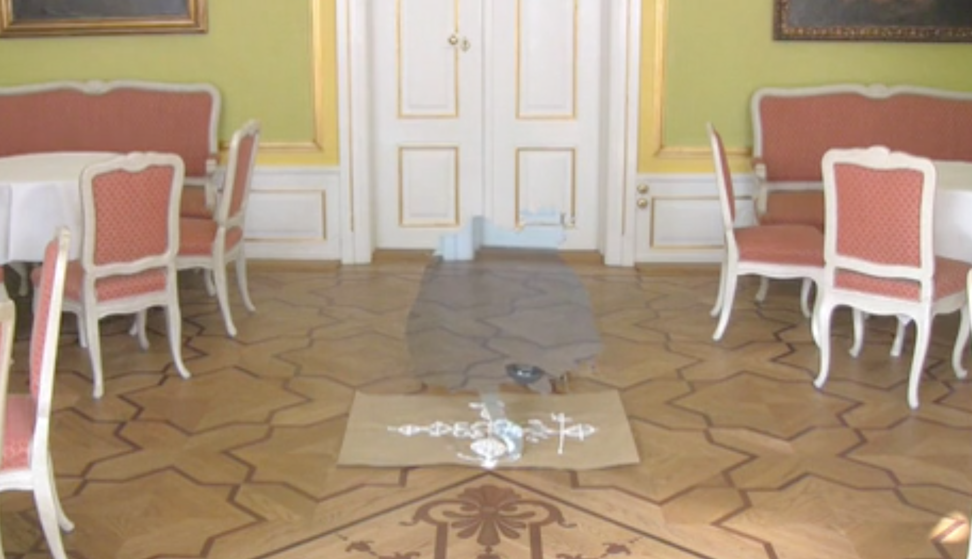
Jeannette Ehlers: Black Magic at the White House, 2009, 03.46 min (videoværk)
https://vimeo.com/90950687
Notes:
Postkolonialismens aftryk

Slide 25
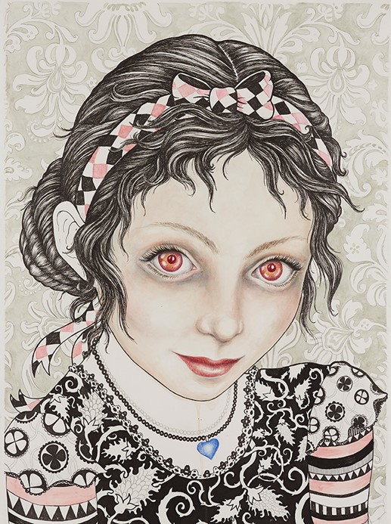
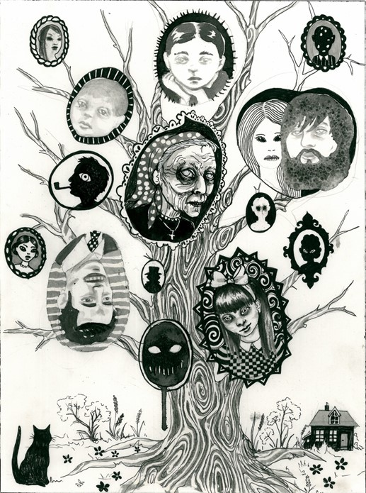
Julie Nord, Nina, 2013, Felt-tip pen and watercolor on paper, 76 x 57 cm
Family Tree, 2013, Felt-tip pen, pen and pencil on paper, 31 x 23 cm,

Slide 26
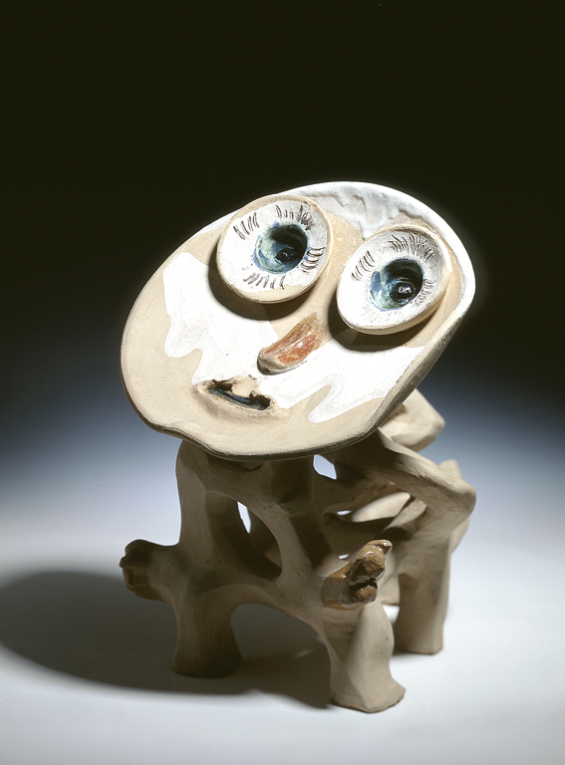
Asger Jorn, Månehunden, 1953

Slide 27
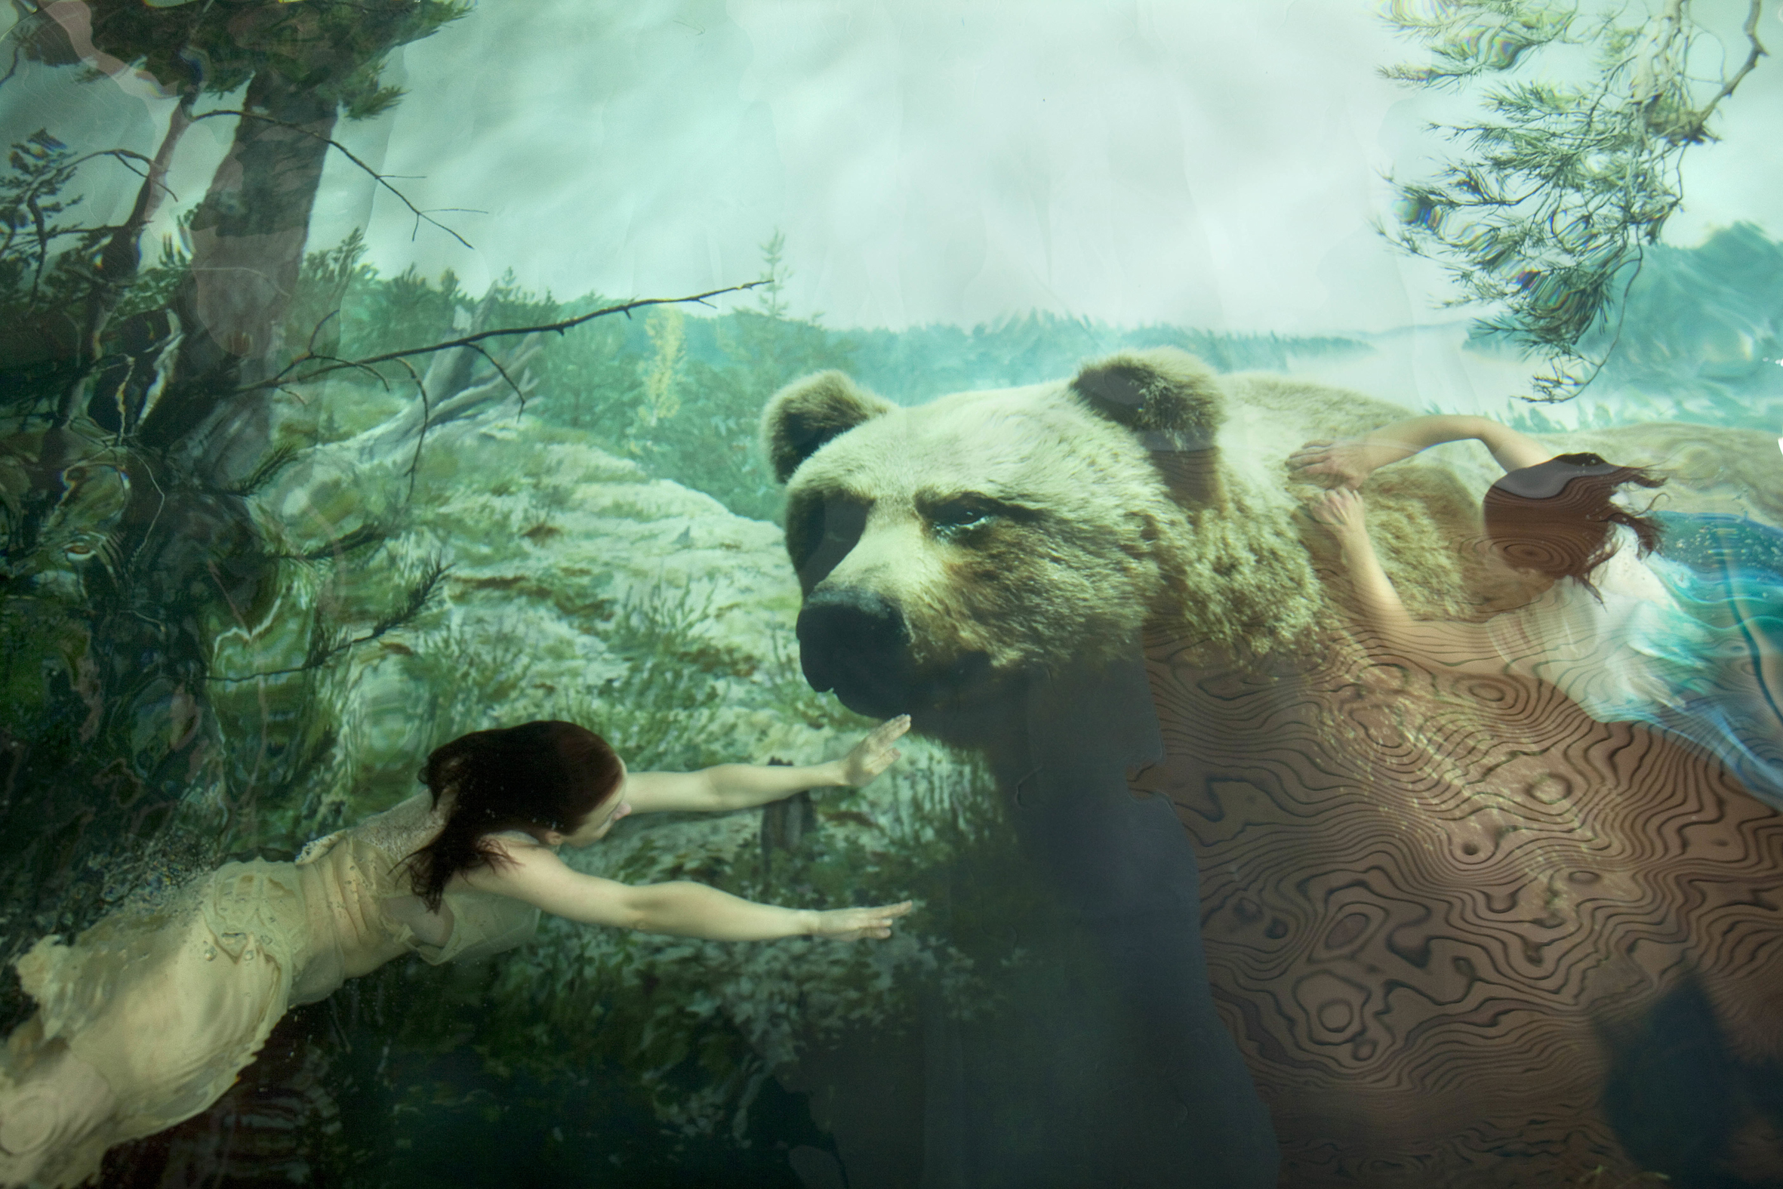
Susanna Majuri
Susanna Majuri, 2011

Slide 28
Vi starter med en brainstorm
Skriv alle de idéer ned, I kan komme på –
idéerne skal skrives på post-its

Slide 29
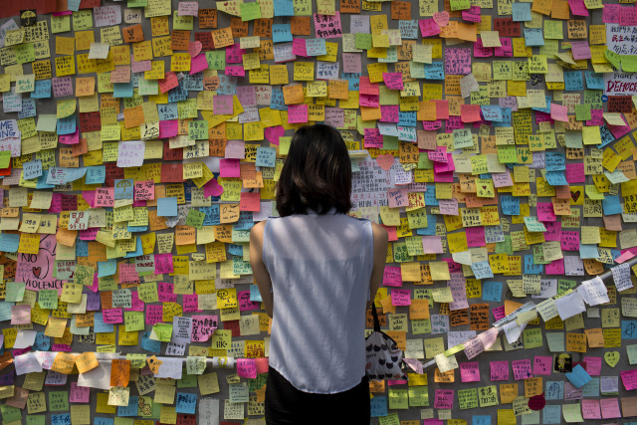
Idémotor
Præsenter jeres tre-fem ideer for hinanden i gruppen – individuelt, én af gangen
I første omgang skal I ikke kommentere på hinandens ideer, men I skal skrive ALLE ideerne ned på Post-its!
Efter at have præsenteret alle ideerne, skyder I løs på hinandens ideer:
  Hvilke ideer var fede?
  Hvorfor var de fede?
  Ingen kritik – men byg gerne videre på hinandens ideer

Slide 30
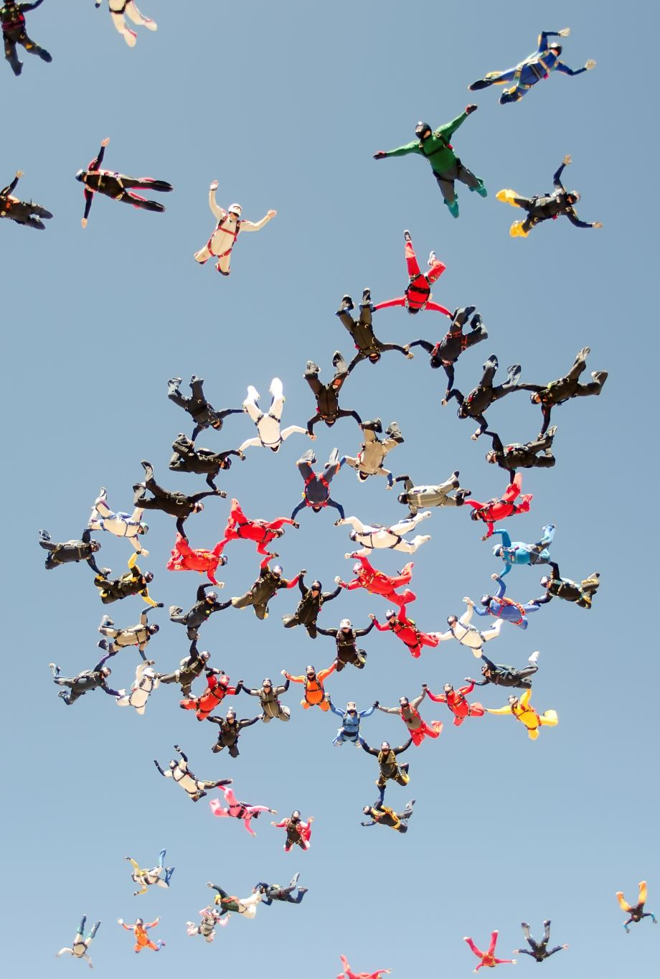
Prioritering
Nu har I en masse ideer, som I skal til at prioritere
– hvad er fedt og hvad er realistisk?

Slide 31
Konceptudvikling
Det sidste trin i en idegenereringsproces er at få udviklet et (foreløbigt) koncept
Her skal I udfolde en kort beskrivelse af jeres produkt – altså et koncept – som I på nuværende tidspunkt forestiller jer, det skal se ud
Konceptet skal uploades i jeres individuelle portfolio. Efterhånden som I har noget klar, så kom omkring DS og få individuel feedback / gruppefeedback
Koncept for: PROJEKTETS NAVN
Titel:
Hvad er titlen på jeres projekt? Husk at titlen skal ægge, vægge og dække – sælge jeres idé!
Materiale og udtryksform:
Hvilke materialer skal I bruge til jeres projekt? Og hvilken udtryksform vil I arbejde i?
Hvordan hænger jeres projekt sammen med temaet (Det magiske i kunsten)?
Noter, hvordan I pt. tænker, at projektet hænger sammen med vores tema?
Skitse:
Begynd at skitse jeres foreløbige koncept.

Slide 32
Elev-eksempler

Slide 33
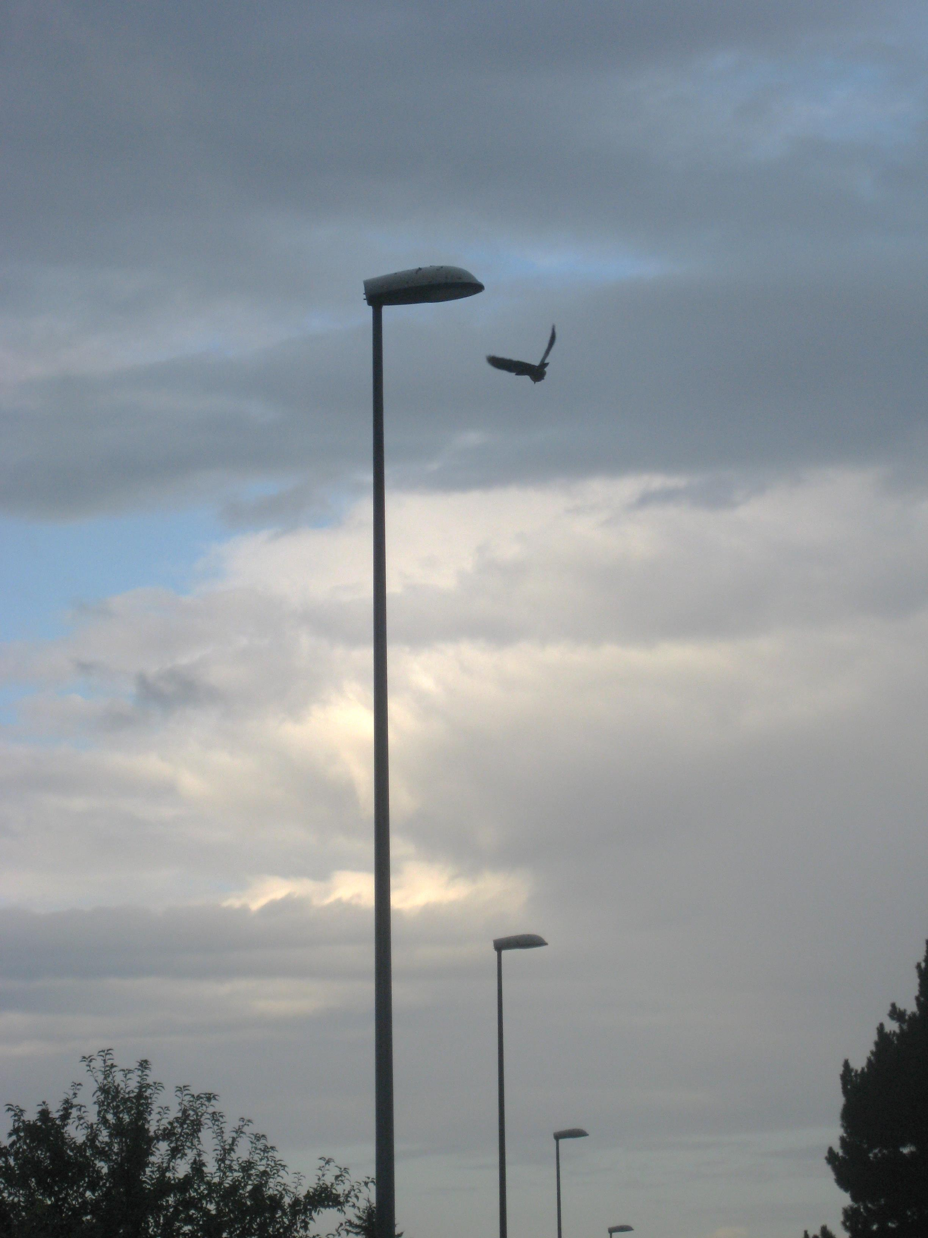
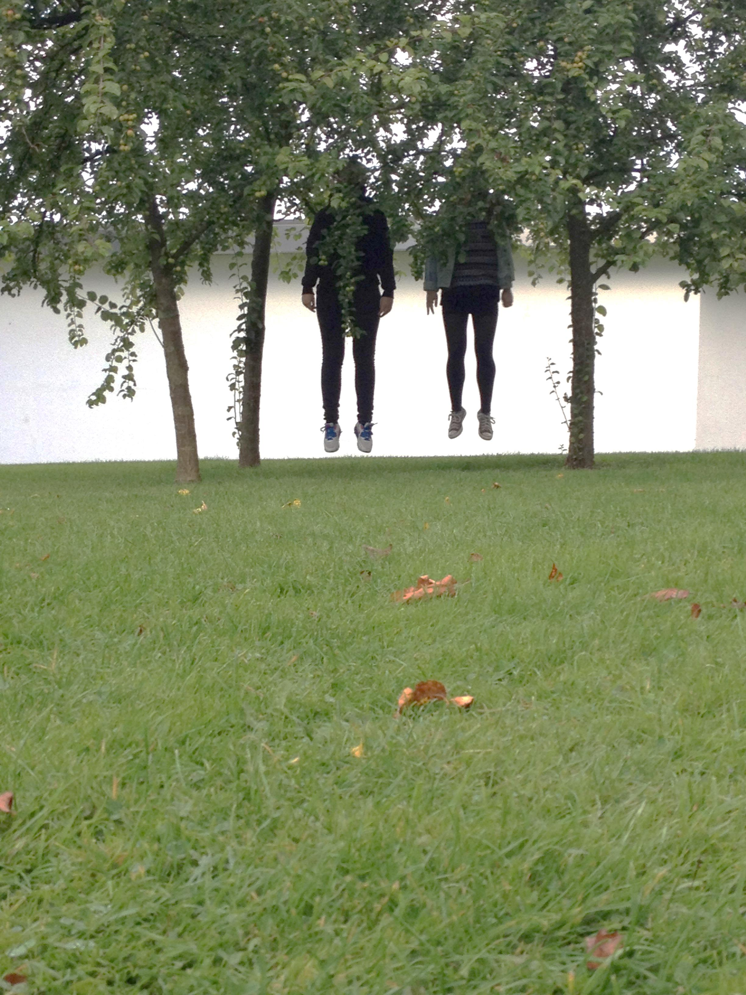

Slide 34
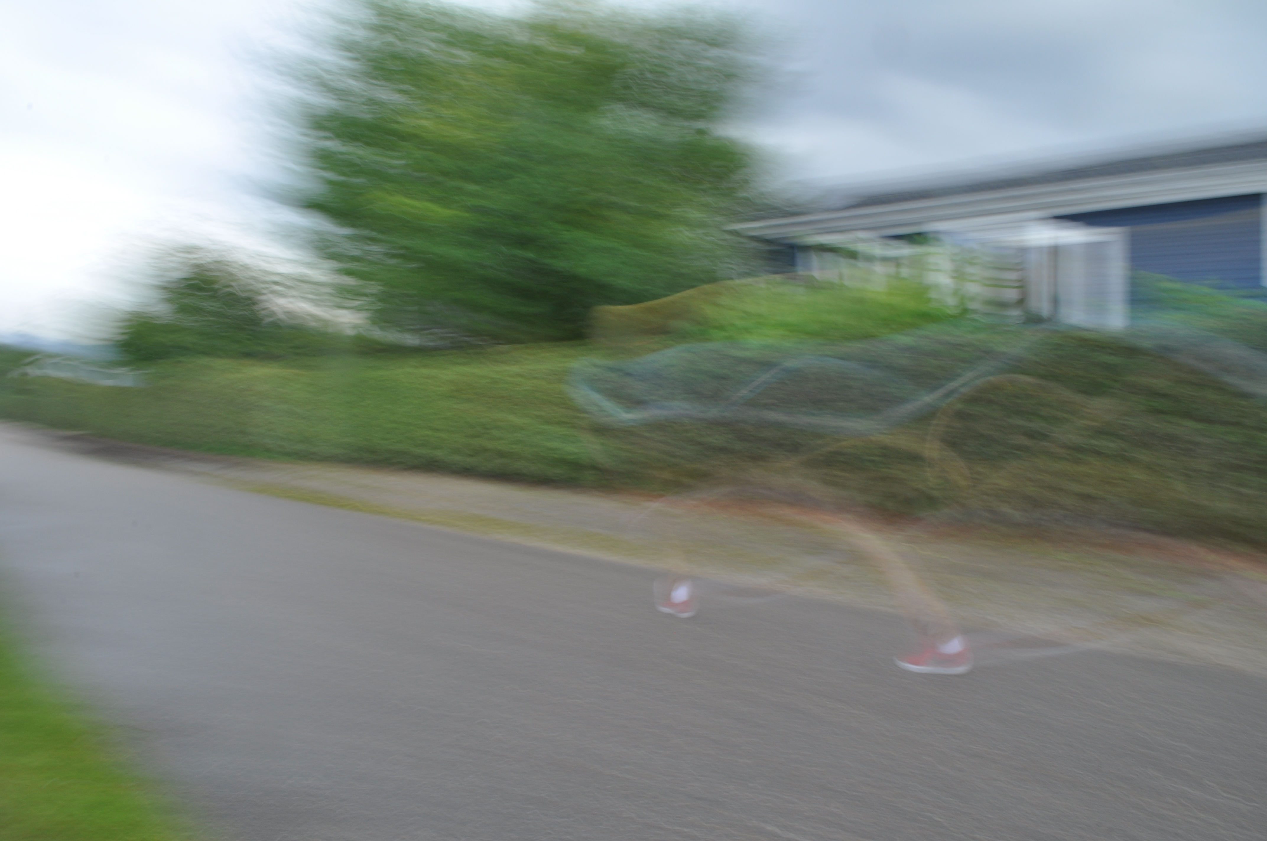

Slide 35
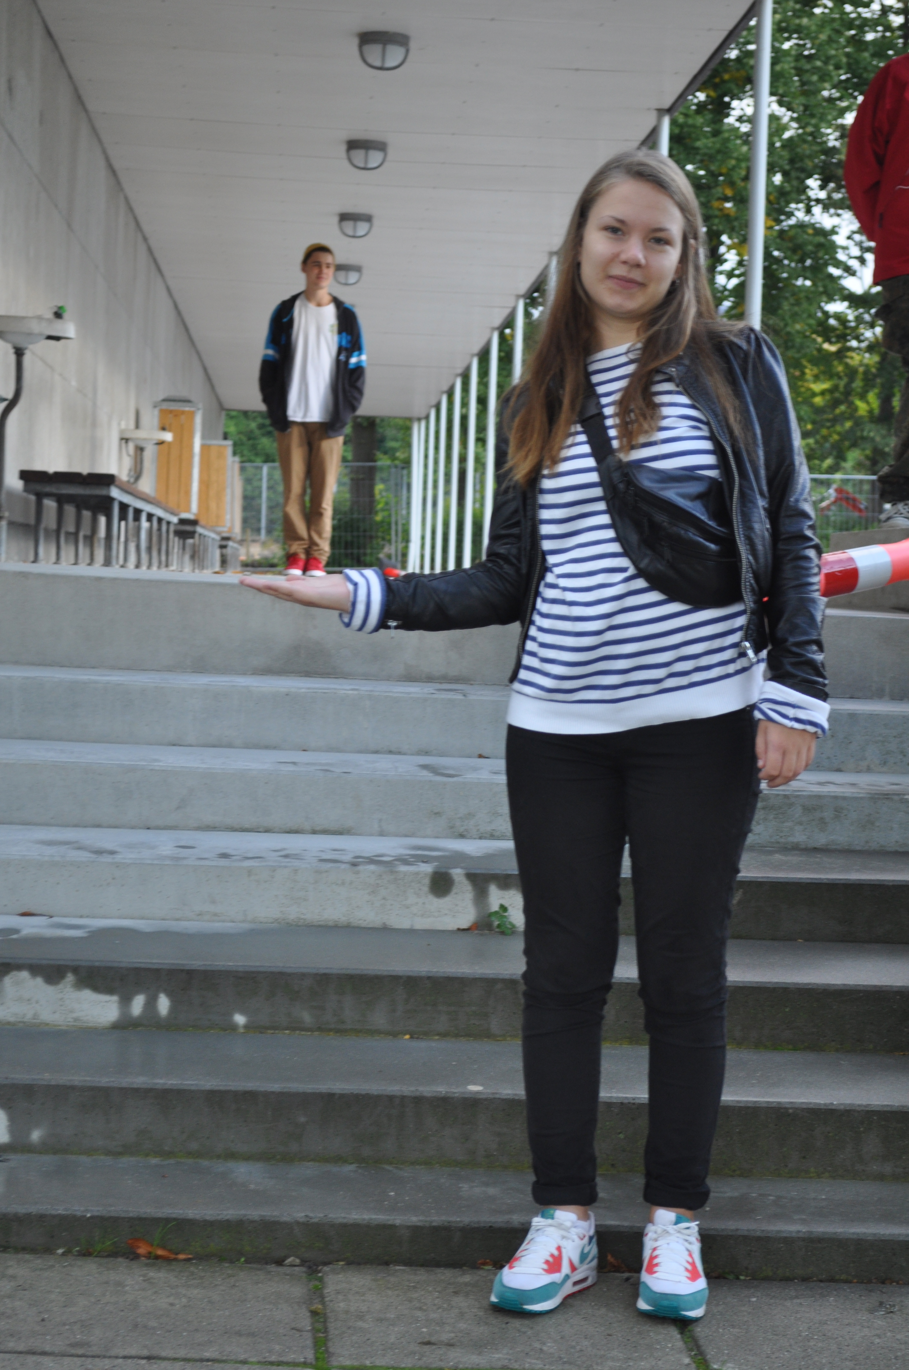
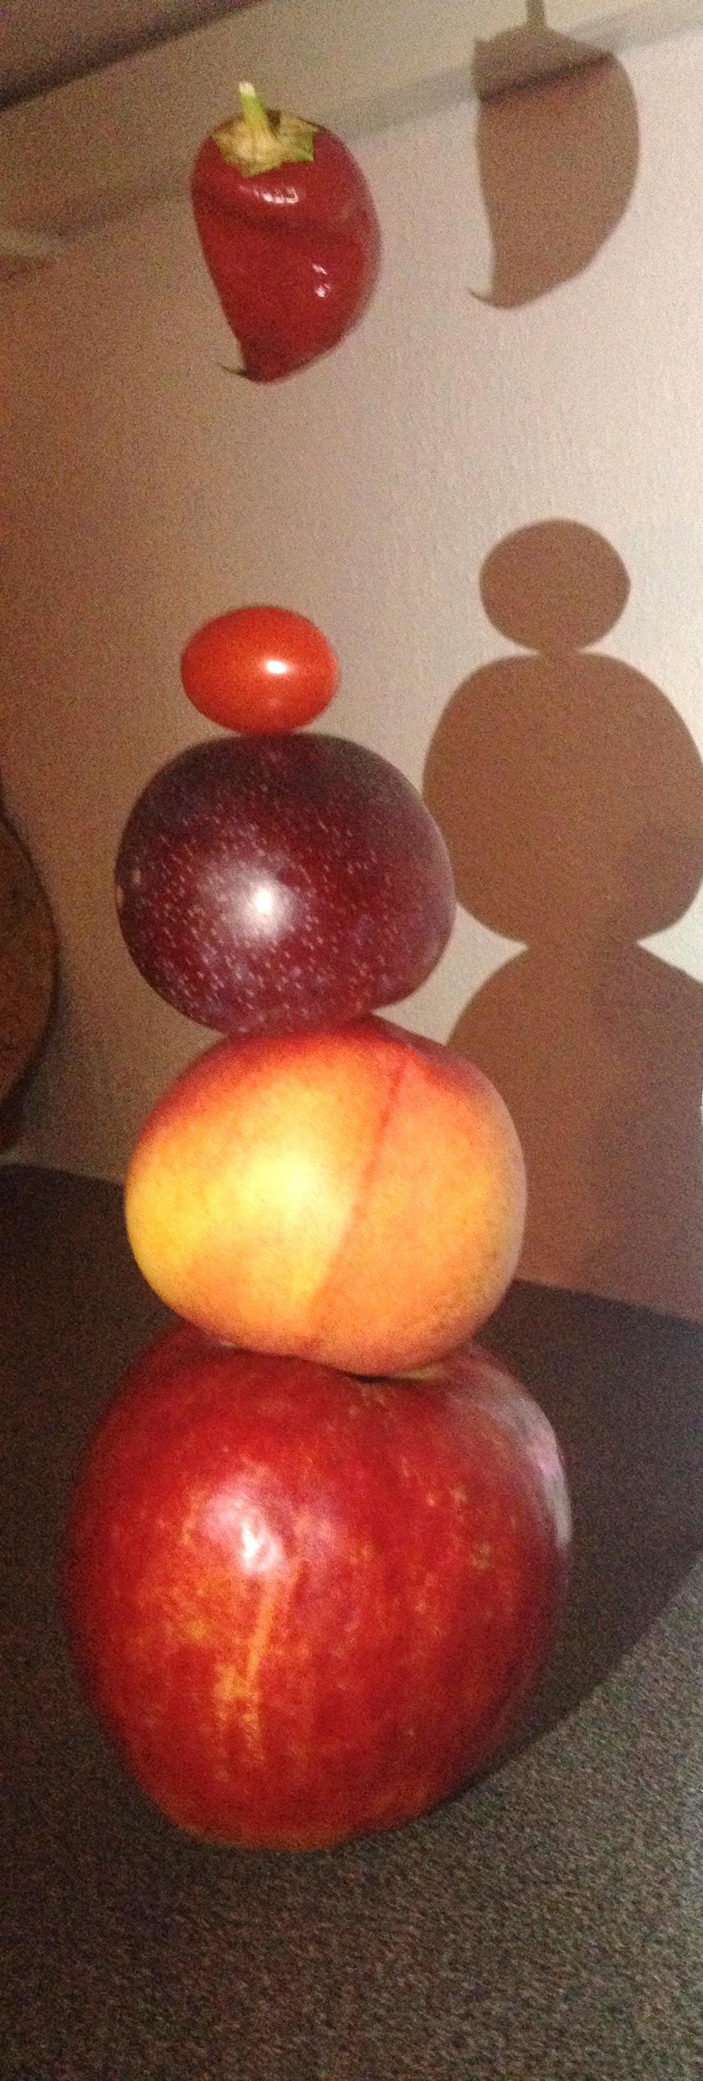

Slide 36
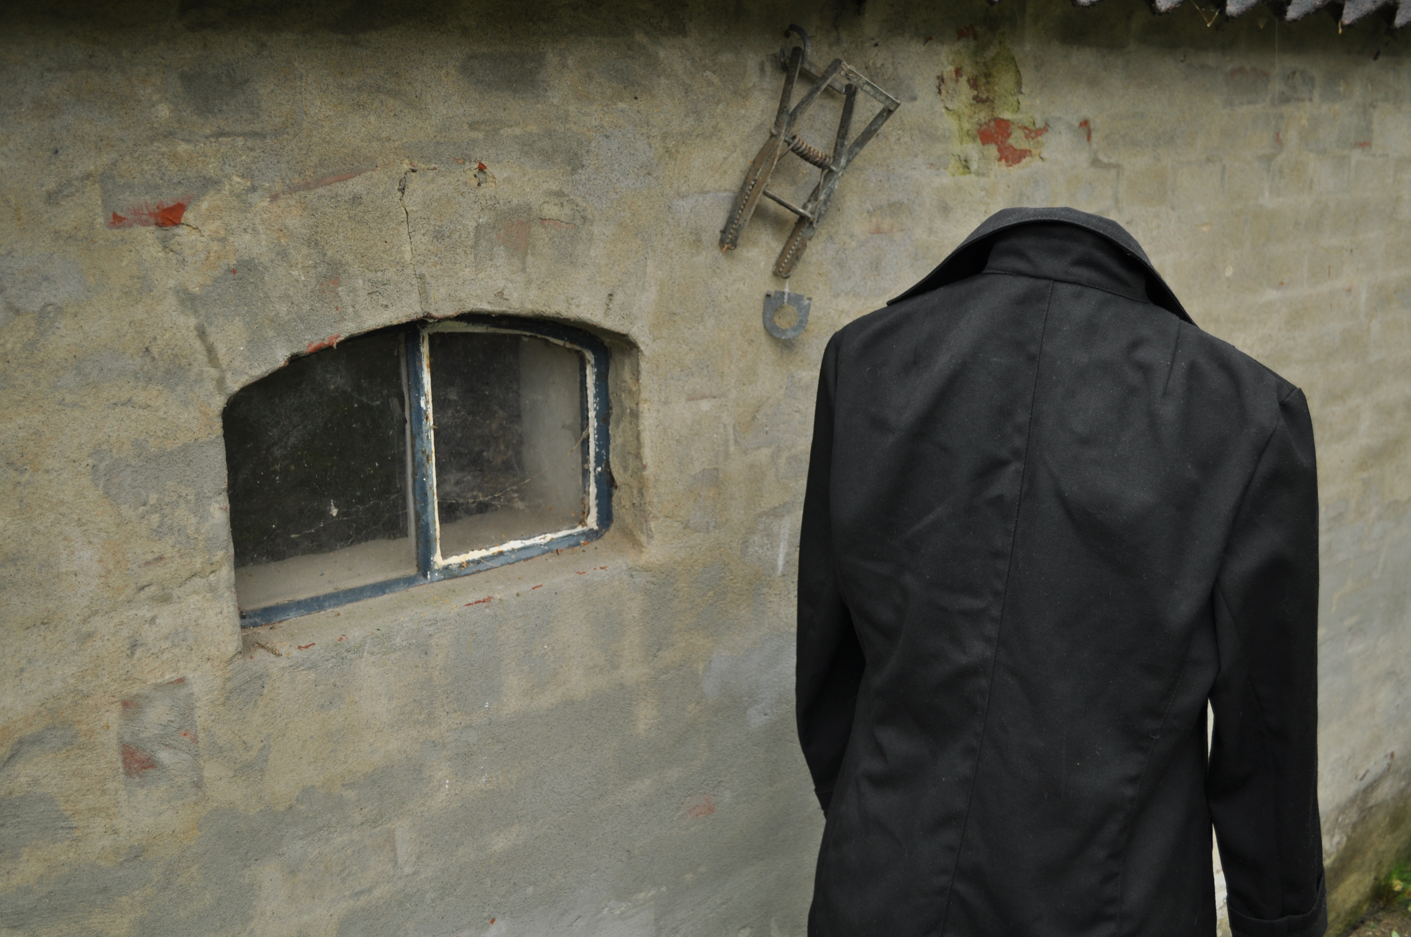

Slide 37
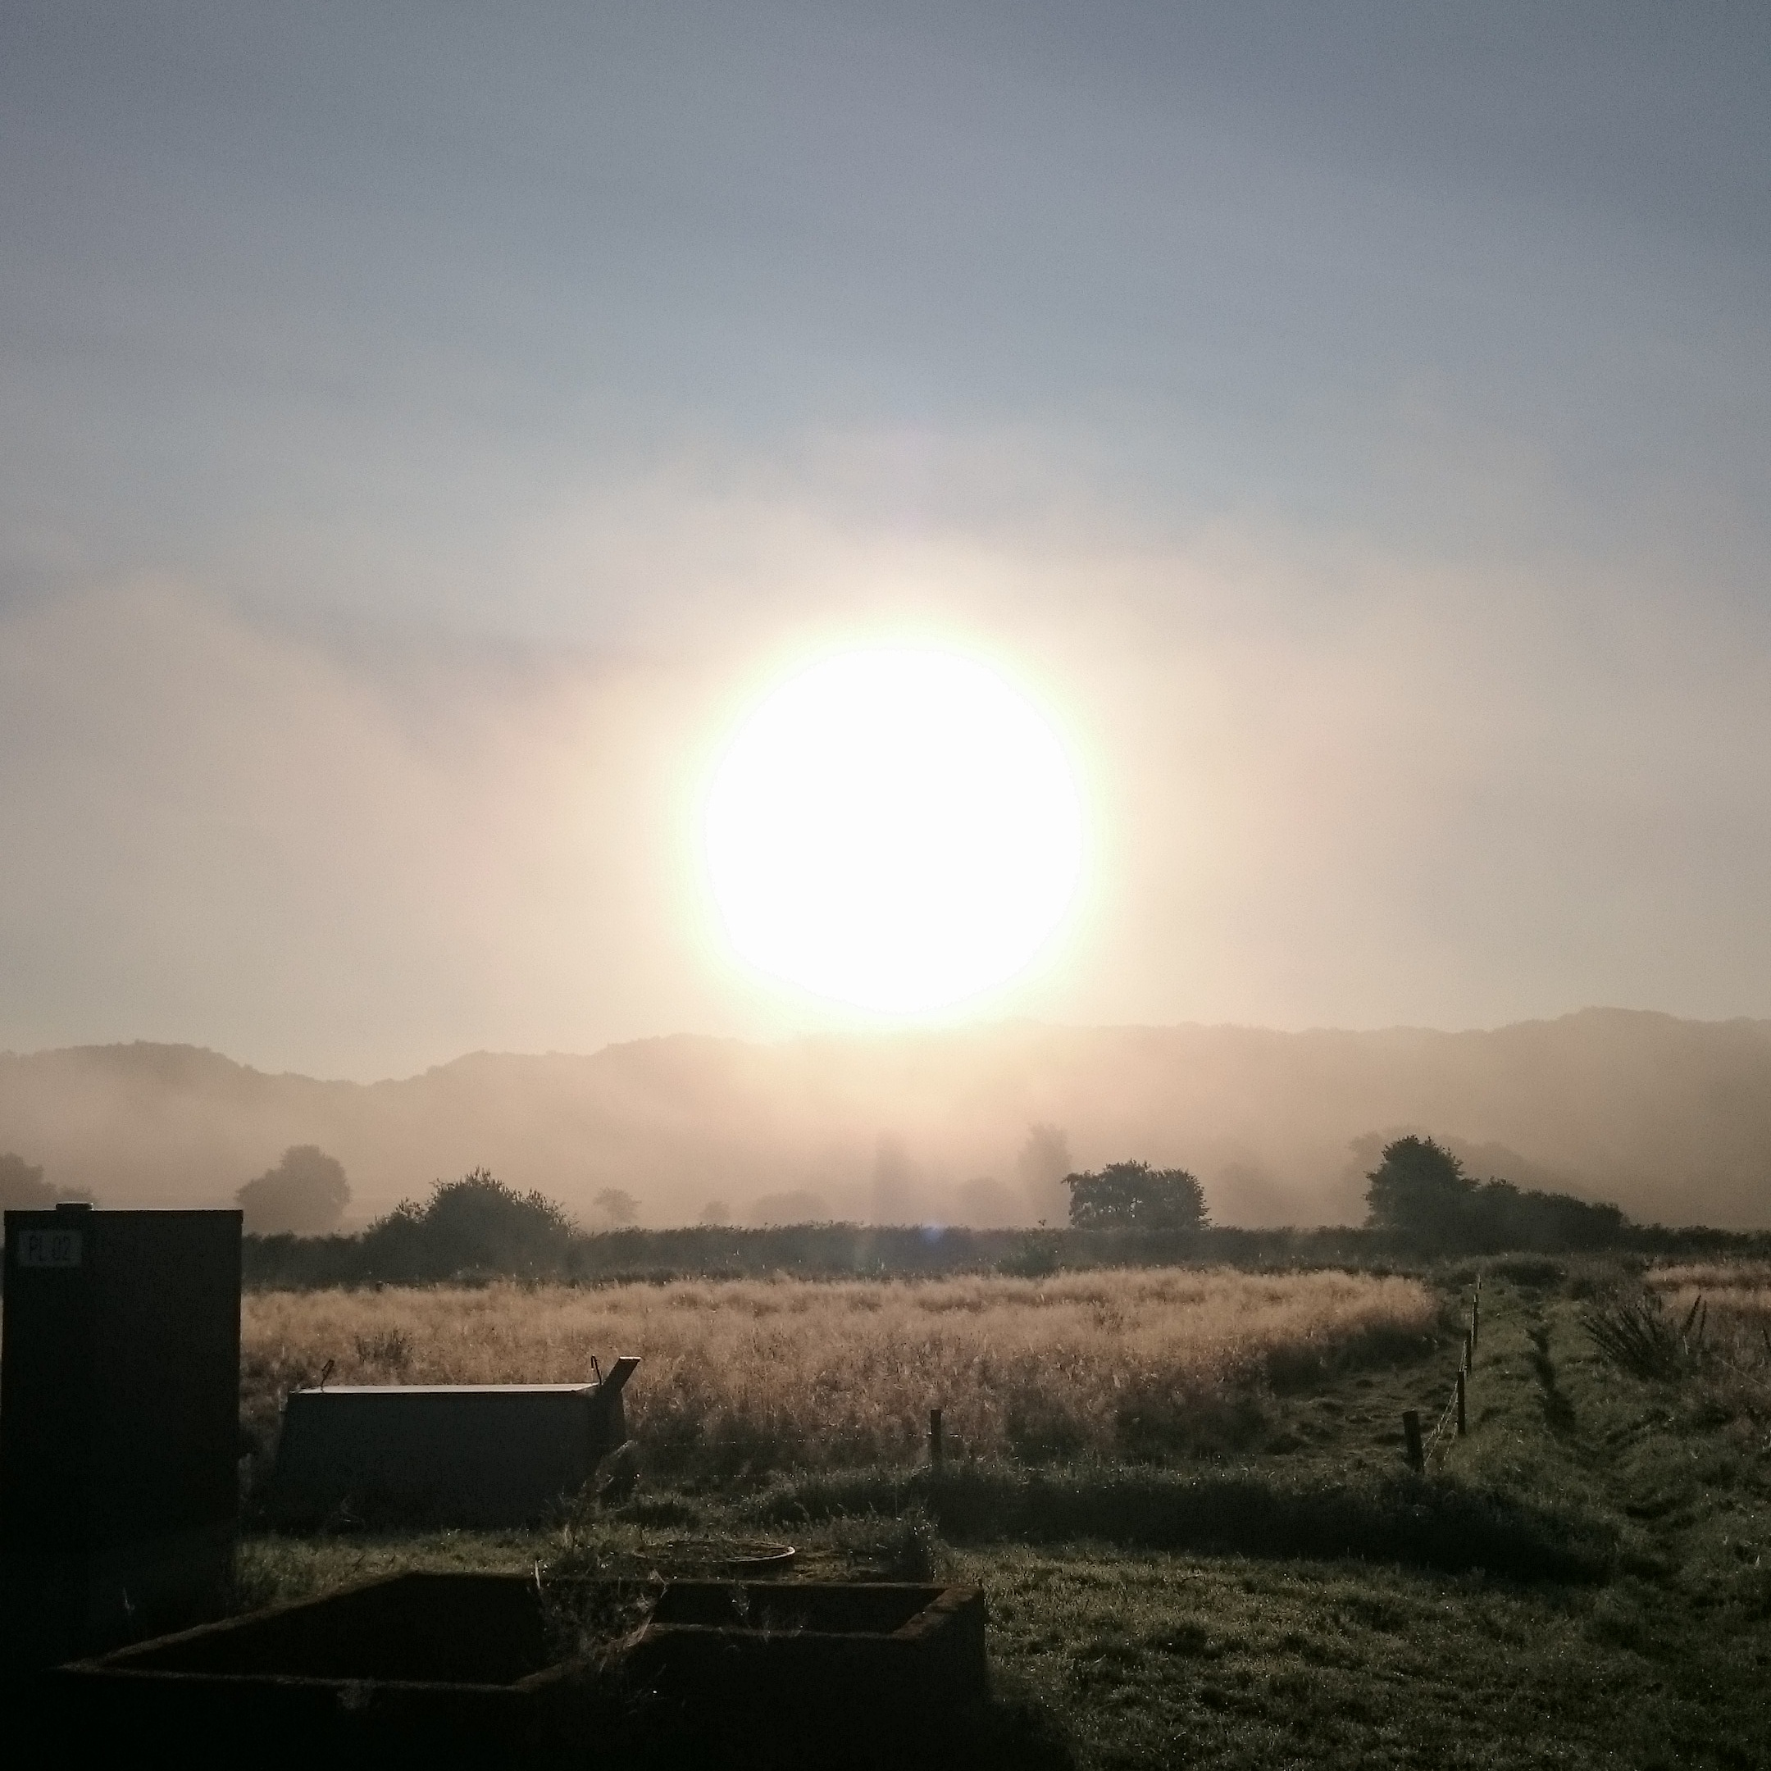

Slide 38
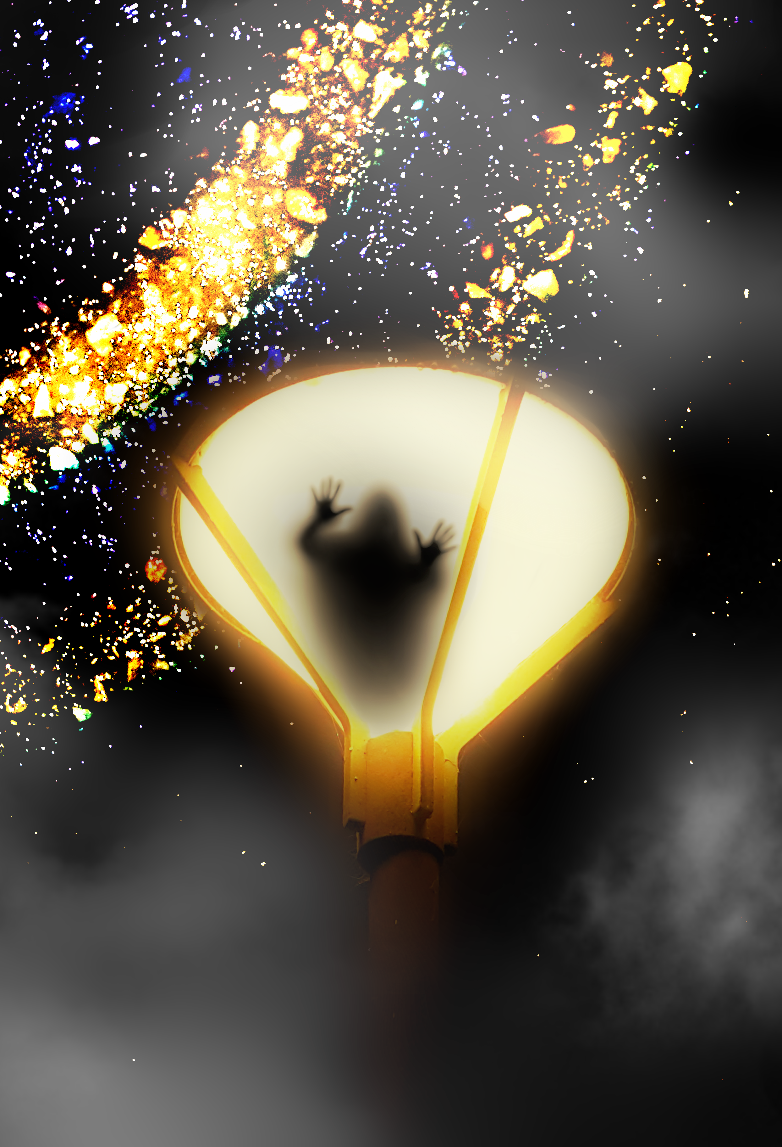

Slide 39
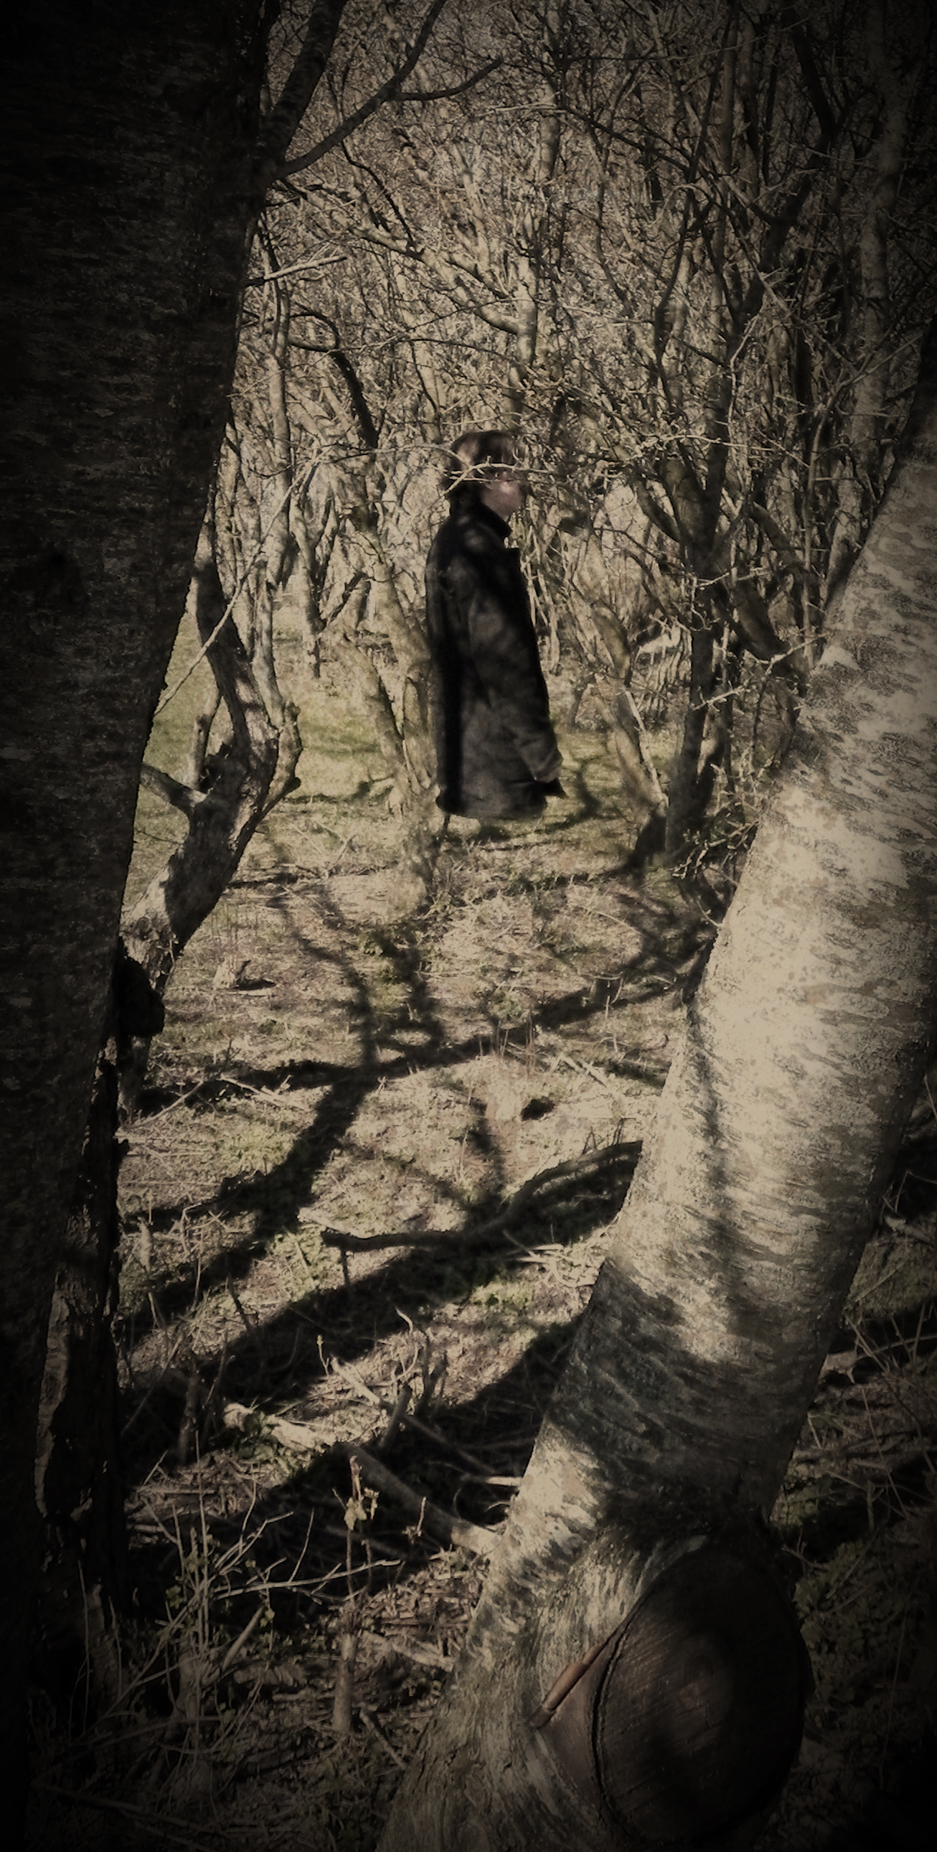

Slide 40
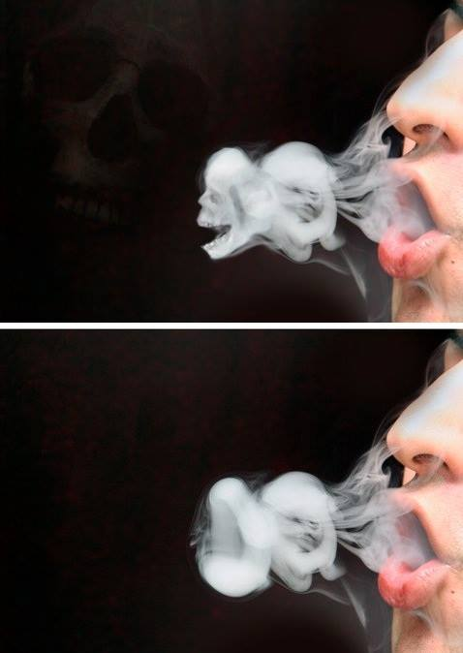

Slide 41
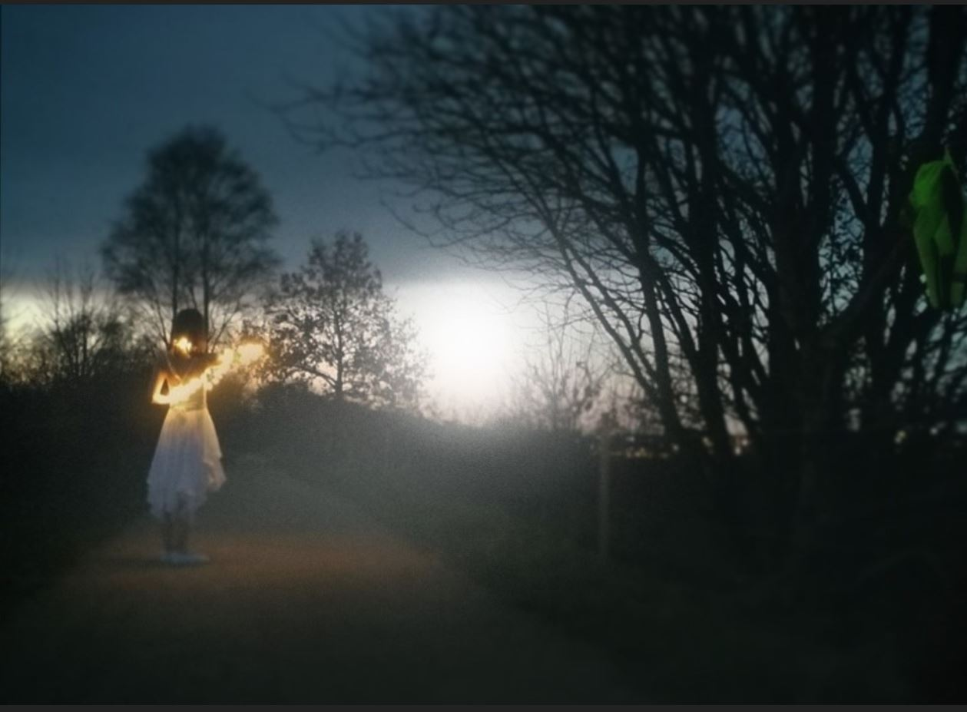

Slide 42
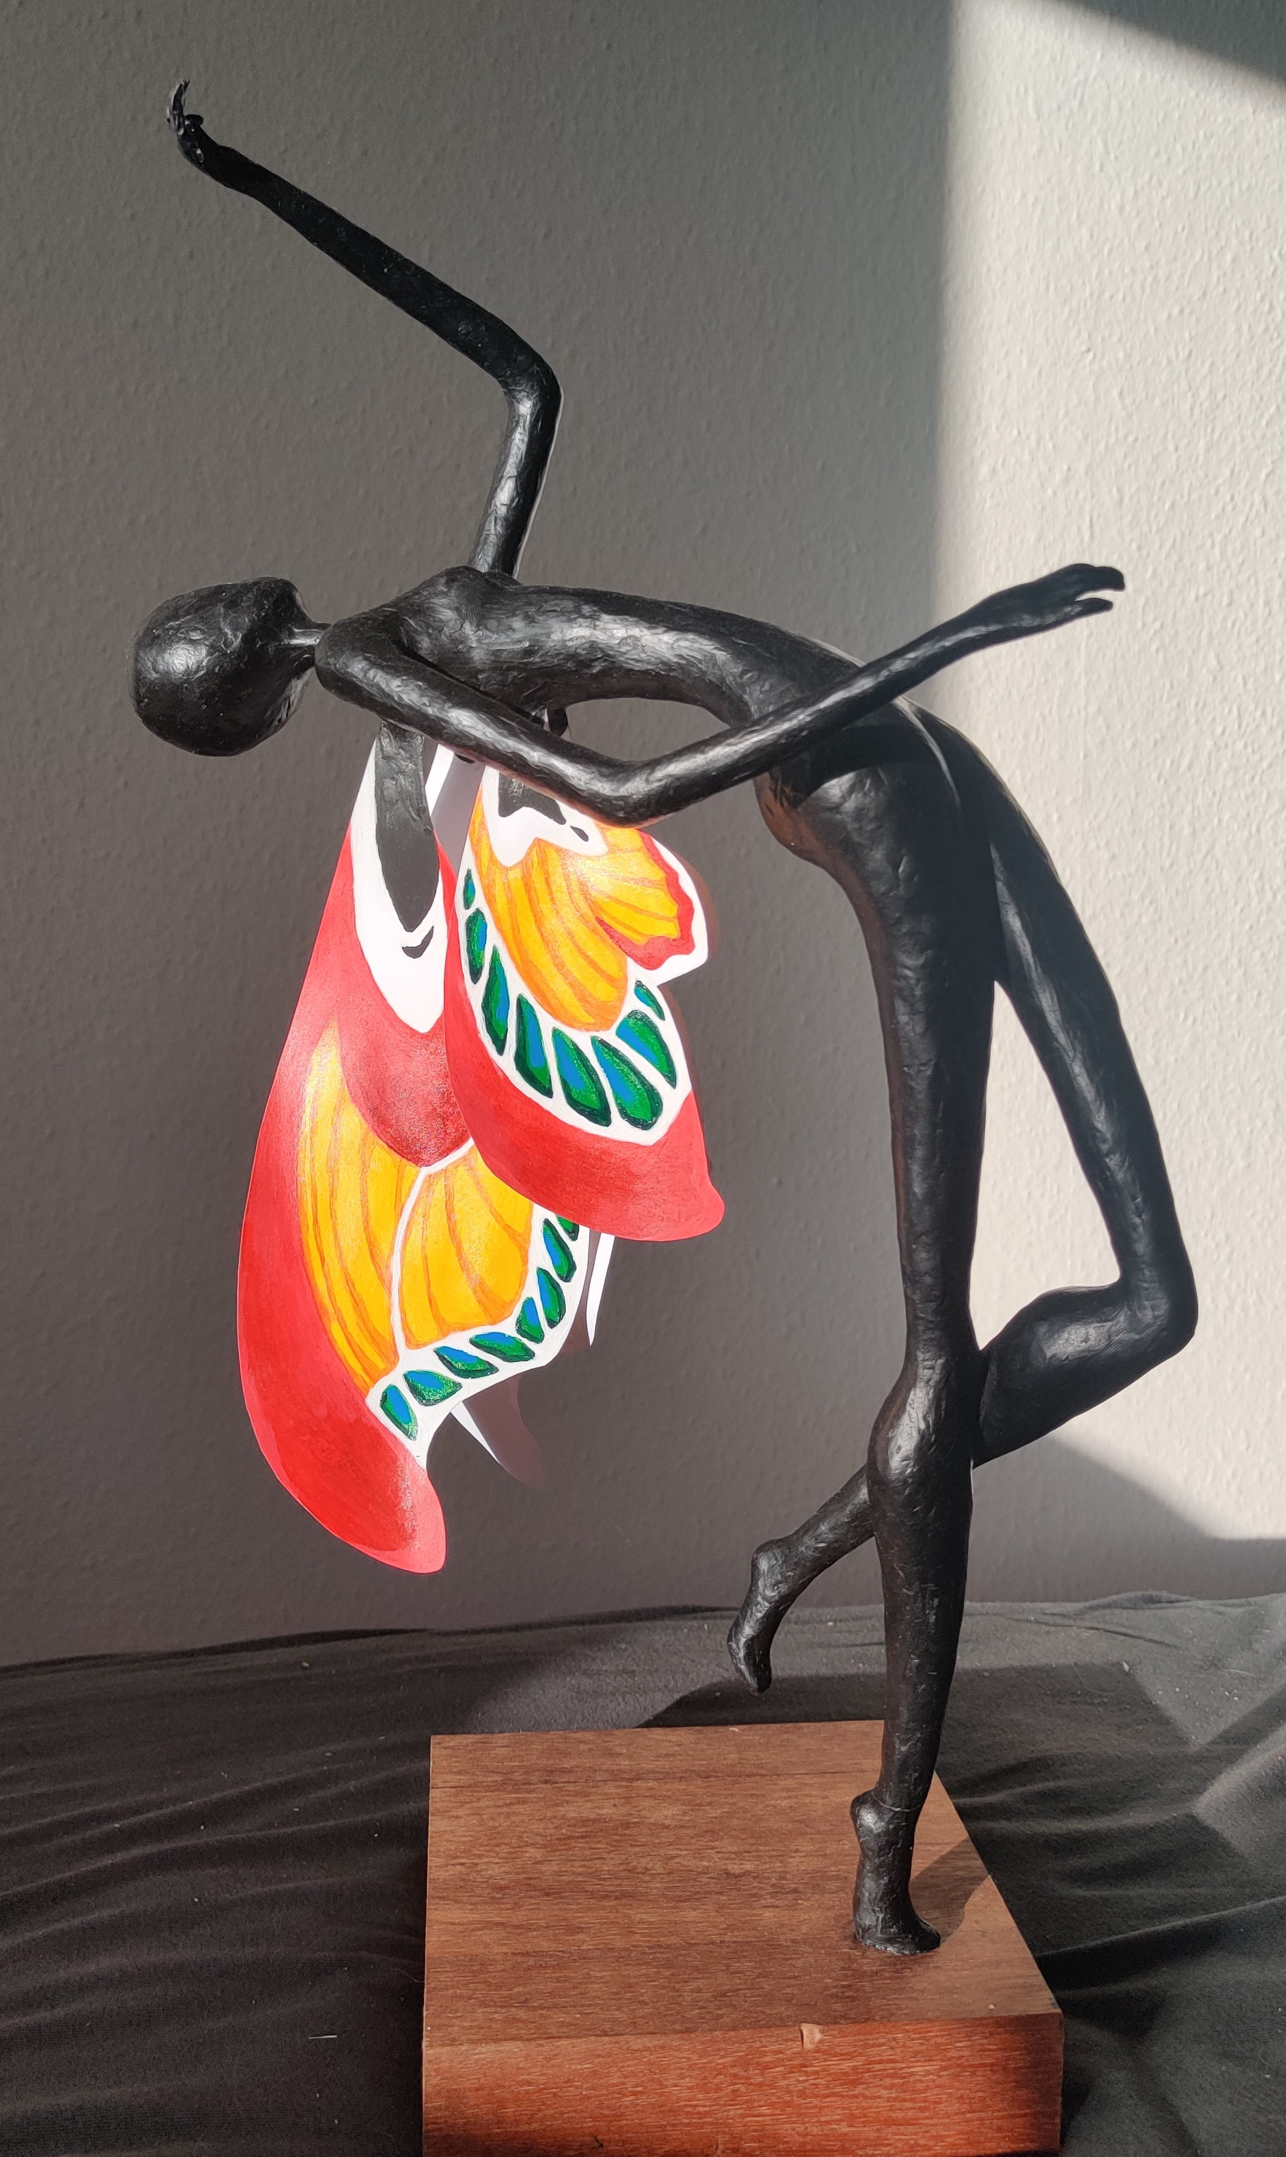

Slide 43


